Slide 1
Образовательный туризм

Slide 2
«Совмещение учебного процесса с образовательными экскурсиями приносит положительный эффект»
«… Внедрить практику образовательных туристических маршрутов во всех муниципальных образованиях региона, а также разработать электронный каталог маршрутов образовательного туризма в Костромской области »
(Протокол заседания регионального координационного совета по развитию детского туризма в Костромской области при заместителе губернатора Костромской области О.Л. Ерёминой от 05.11.2015 года)

Slide 3
Муниципальный уровень
Организационный комитет по развитию образовательного туризма в Буйском муниципальном районе
План работы по развитию образовательного туризма в Буйском районе
Приказ о разработке реестра образовательных маршрутов и назначении ответственных лиц
Интерент-ресурс на сайте Управления образованием

Slide 4
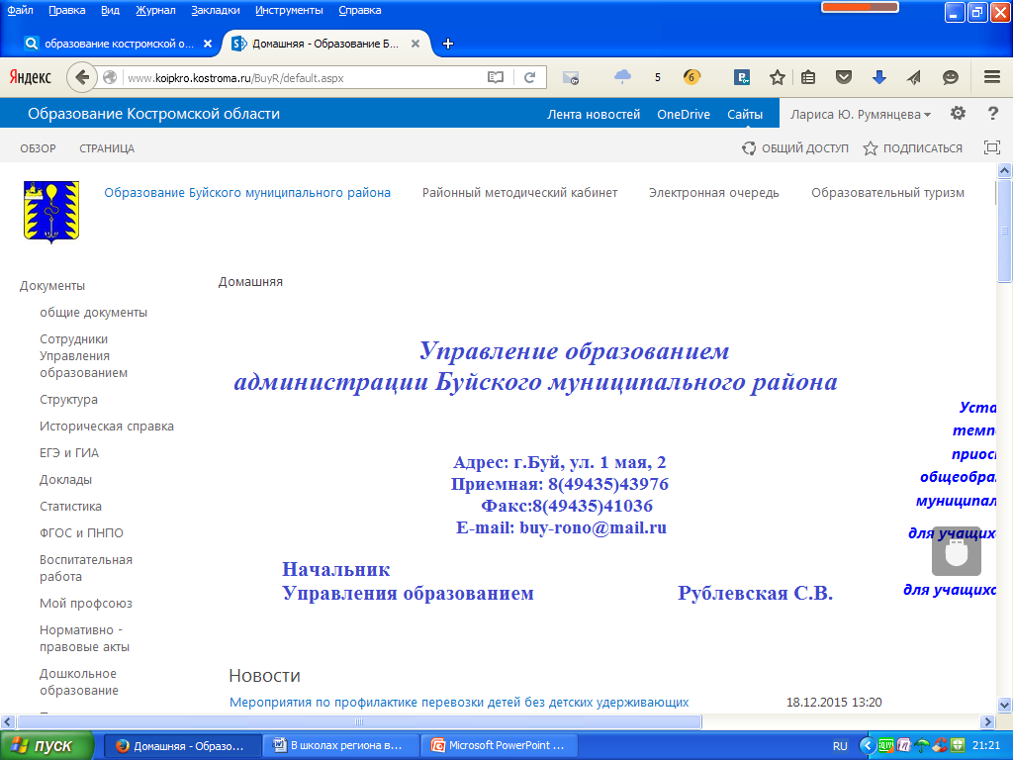
Интернет-ресурс

Slide 5
«Туризм»
Изменение места, перемещение в место, находящееся за пределами ежедневной среды обитания
Пребывание в другом месте: пребывание не должно быть местом постоянного или длительного пребывания

Slide 6
Образовательный туризм
Туризм
Образовательная деятельность

Slide 7
«Образовательный туризм»
«туристские поездки, экскурсии с целью образования, удовлетворения любознательности и других познавательных интересов» (И. В. Зорин, В. А. Квартальнов)
«познавательные туры (маршруты) совершаемые с целью выполнения задач, определенных учебными программами образовательных учреждений»

Slide 8
Модель образовательного туризма
Учащиеся (родители, педагоги)
Задания, учебно-исследовательская работа, теоретическая подготовка, сбор материала
Экскурсии, походы, туры
Результат (выступление, презентация, фоторепортаж)

Slide 9
Модель образовательного туризма
Учащиеся, педагоги
Многопредметные школы
Профильные лагеря
Уроки, мероприятия в других школах

Slide 10
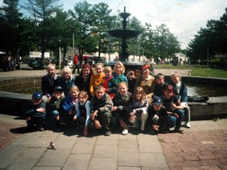

Slide 11
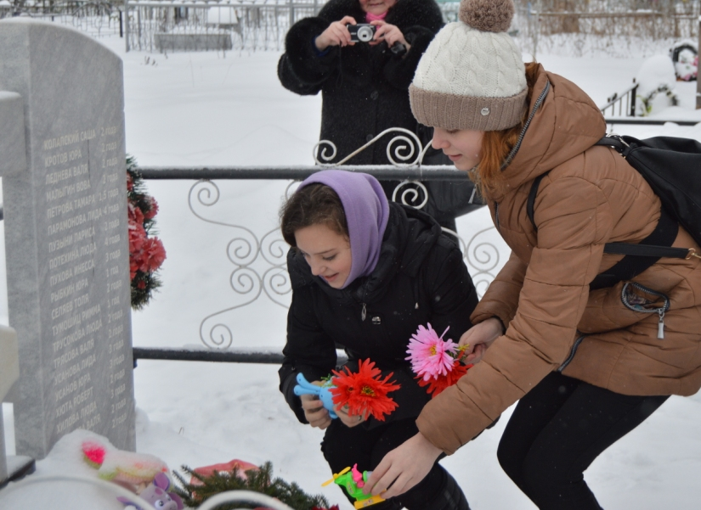
Памятники истории

Slide 12
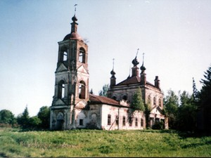
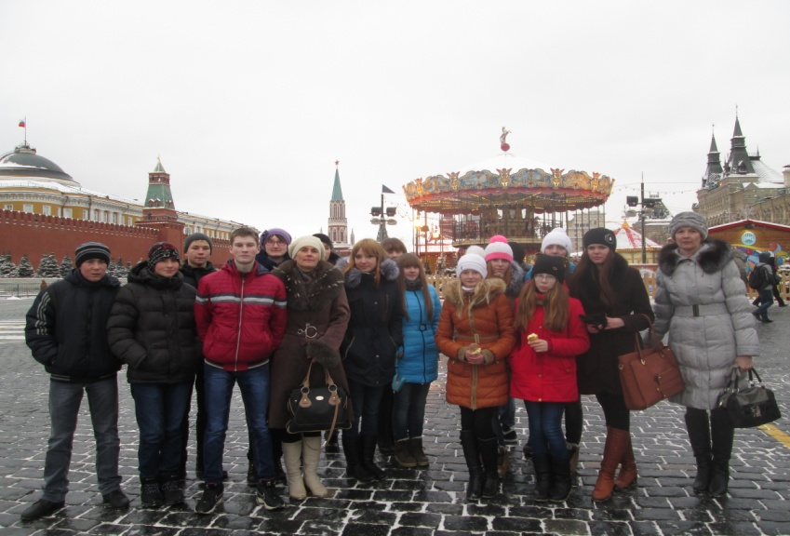
Памятники зодчества и архитектуры

Slide 13
Природные объекты

Slide 14
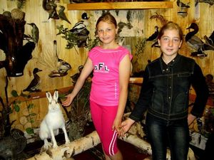
Музеи, выставочные залы

Slide 15
Литература и искусство

Slide 16
Паломнические поездки

Slide 17
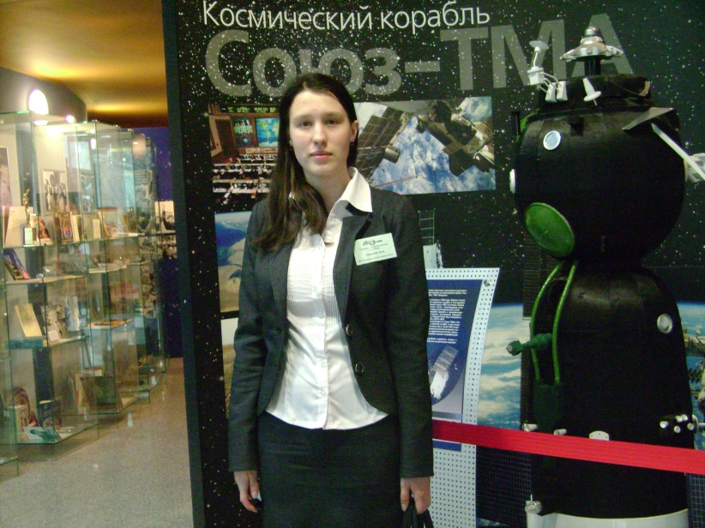
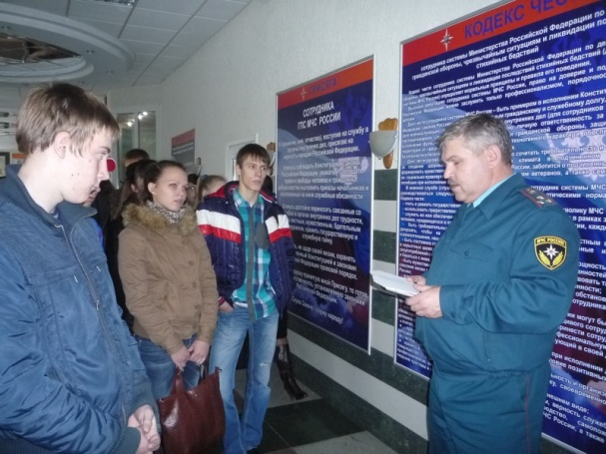
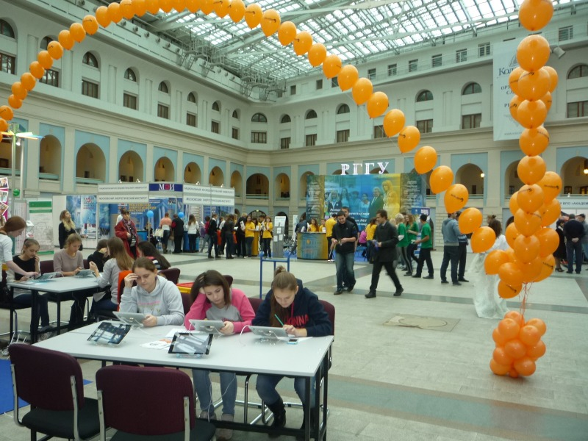
Профориентация

Slide 18
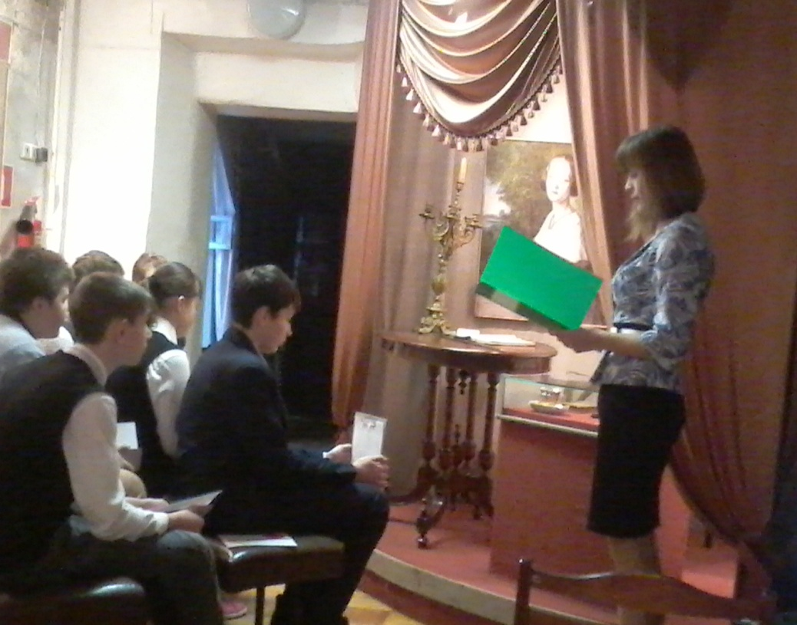
Музей как связующее звено в образовательном туризме

Slide 19
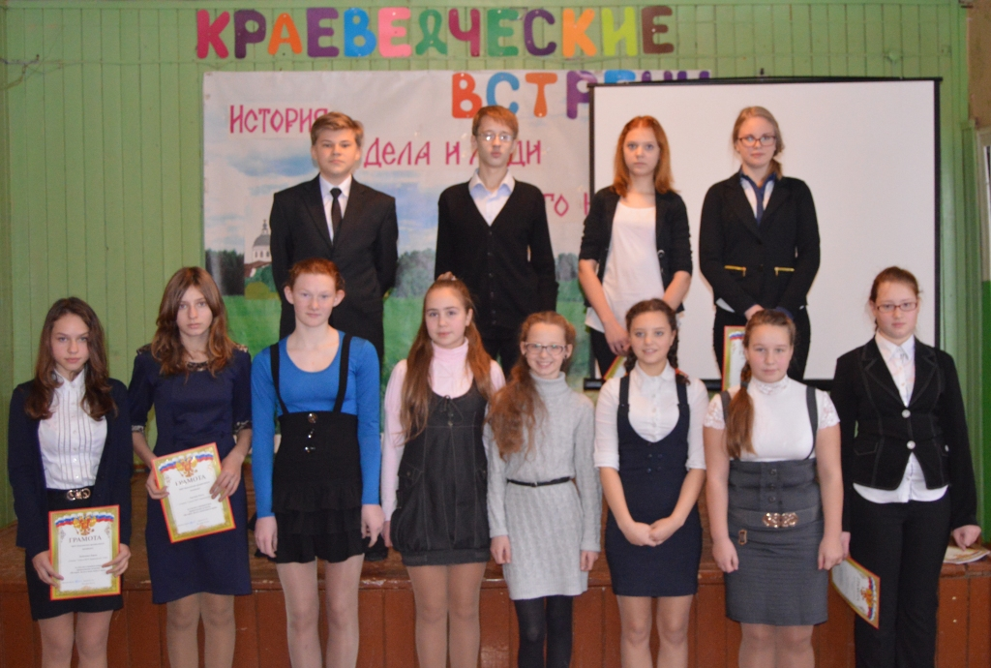
«Краеведческие встречи – как одна из форм образовательного туризма»

